Slide 1
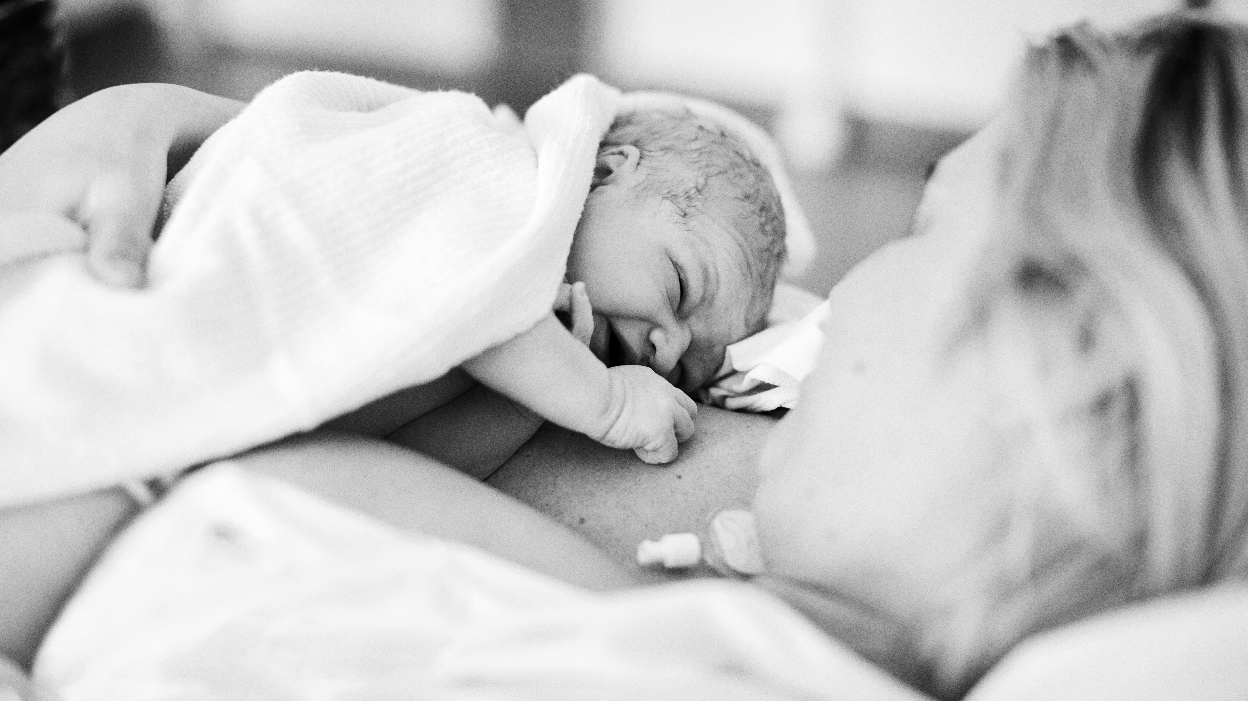
Graviditetsenkäten
Hur upplever gravida och nyblivna mammor vården före, under och efter förlossning?
Notes:
(Version 2. 2020-09-16)

Slide 2
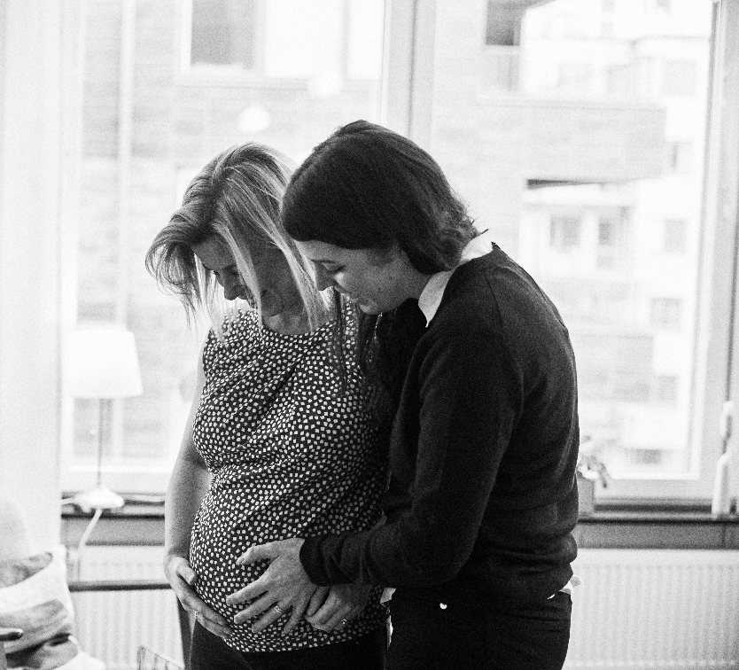
Mål:
En tryggare vård - före, under och efter graviditet
SKR och regeringen har en överenskommelse om att förbättra förlossningsvården och kvinnors hälsa
Satsningen pågår mellan 2015 - 2022
Enkäten är en viktig del i arbetet för en mer personcentrerad, kunskapsbaserad och jämlik vård
Du kan läsa mer om satsningen här, eller gå in på www.skr.se och sök på ”kvinnors hälsa” eller ”graviditetsenkäten”
Notes:
Sveriges Kommuner och Regioner (SKR) och regeringen har en överenskommelse om att satsa på en förbättrad förlossningsvård och insatser för kvinnors hälsa. Målet är att alla ska känna sig trygga hela vägen – före, under och efter graviditet.
Vården för blivande och nyblivna föräldrar kan bli mer tillgänglig och jämlik. För att kunna utforma vården och insatserna efter familjernas behov behöver vi ta reda på hur vården och stödet upplevs. En av de insatser som genomförs från och med 2020 är därför Graviditetsenkäten.

Slide 3
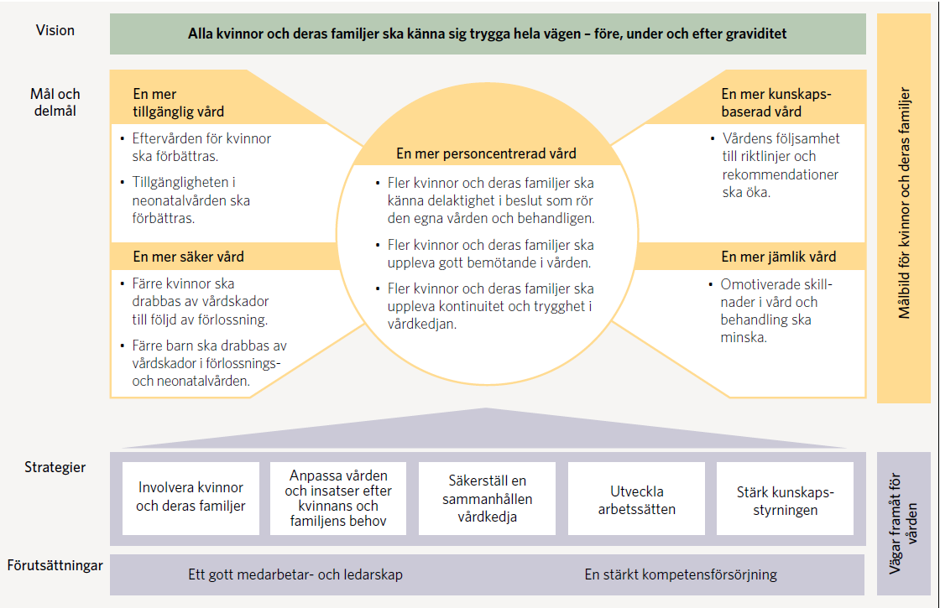
Strategisk plan för att nå målen
Notes:
Inom ramen för satsningen har det tagits fram en strategisk plan, för att synliggöra hur man med hjälp av mål och strategier kan arbeta för att nå visionen om att alla kvinnor ska känna sig trygga hela vägen – före, under och efter graviditet. (Du kan läsa mer om den strategiska planen på www.skr.se, sök på ”kvinnors hälsa”.
Graviditetsenkäten är en insats inom ramen för strategin ”Involvera kvinnor och deras familjer” och syftar till att nå en mer personcentrerad, jämlik och kunskapsbaserad vård.

Slide 4
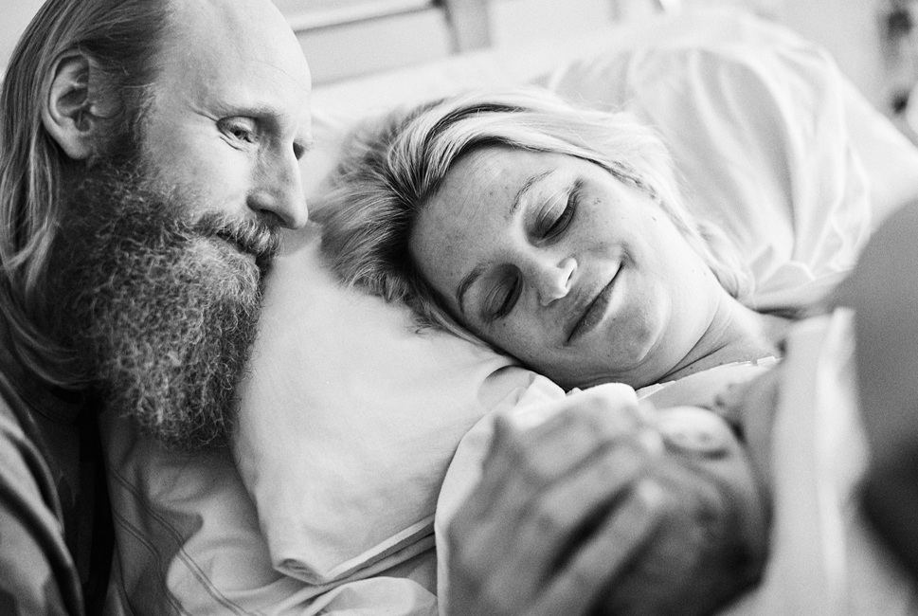
Graviditetsenkäten är ett nytt sätt att mäta kvinnornas hälsa i hela vårdkedjan
Enkäten består av tre olika delar och skickas till kvinnor som:
  är i graviditetsvecka 25
  fött barn för åtta veckor sedan
  fött barn för ett år sedan
  Enkätfrågorna handlar om kvinnornas hälsa och upplevelse av vården
  Startar 1 oktober 2020,
  pågår till december 2022
Notes:
Vad är Graviditetsenkäten?
Alla gravida och nyblivna mammor har möjlighet att tycka till om vården och berätta om hur de upplever sin egen hälsa genom Graviditetsenkäten.
Syftet med enkäten är att i en unikt bred satsning fånga gravida och nyblivna mammors hälsa och erfarenheter av vården under graviditet, förlossning och året efter förlossning. Resultaten ger regionerna ett viktigt underlag för förbättringsarbete inom hela vårdkedjan utifrån kvinnornas behov.
Vem kan besvara enkäten?
Enkäten består av tre delar och skickas till kvinnor som:
är i graviditetsvecka 25
fött barn för åtta veckor sedan
fött barn för ett år sedan
Enkäten skickas ut via 1177.se.
Vilka typ av frågor ställs i enkäten?
Frågorna i enkäten handlar både om kvinnans erfarenheter och upplevelser av vården men också om hennes egen hälsa. Enkäten tar till exempel upp frågor som rör hur hon upplevde bemötandet hos sin barnmorska under graviditeten samt hur hennes psykiska och fysiska hälsa har varit året efter förlossningen.
Frågorna berör t.ex:
Hur bedömer du att ditt allmänna hälsotillstånd var innan du blev gravid?
Är det lätt att komma i kontakt med barnmorskan på mödrahälsovården?
Kände du dig bemött med respekt i samband med de undersökningar du genomgått?
Hur har du mått psykiskt efter förlossningen?
Fick du stöd av personalen vid den första amningen, i den utsträckning du önskade?
Vilka språk finns enkäten på?
Enkäten kommer i ett inledande skede att finnas på svenska och engelska. Fler språk kommer att tillkomma succesivt. Enkäten kommer på sikt också att finnas på arabiska, farsi, finska, franska spanska och somaliska.
Varför ställs frågor bara till den födande och inte till partner?
Enkäten syftar till att fånga in upplevelser av vård och hälsa under graviditet, förlossning och tiden efter förlossning. För att kunna skicka ut en patientenkät så behöver det finnas registrerade uppgifter om patienten och under tiden för graviditet och förlossning samlas de uppgifterna in i Graviditetsregistret där kvinnan, om hon samtycker, registreras vid inskrivning under graviditet. Det finns under perioden för graviditet och förlossning inga registeruppgifter om partnern och därmed inget sätt att inom ramen för denna typ av patientenkät nå gruppen under den tiden.
I framtagandet av enkäten har vikten av partnern och dennes erfarenheter lyfts, och de anses självklart vara mycket värdefulla. Därför har det i varje enkät infogats frågor som rör hur kvinna upplever att partnern involverats och bemötts. Det är inte samma sak som att fråga partnern direkt, men är inom ramen för enkäten det sätt som har varit möjligt att använda för att ändå fånga in perspektivet.

Slide 5
Bakgrund
Frågorna i Graviditetsenkäten har utformats av Sveriges Kommuner och Regioner (SKR) i samarbete med Bristningsregistret, Graviditetsregistret, Svenska Barnmorskeförbundet och Svensk Förening för Obstetrik och Gynekologi
Framgångsrikt pilottest i Halland och Skåne
januari – mars 2019, via 1177 Vårdguiden. Svarsfrekvensen var god.
Piloten utvärderades genom en uppföljande enkät till de som svarade. Frågorna upplevdes som relevanta och lagom många. Graviditetsenkäten var uppskattad.
Notes:
Vem har tagit fram frågorna i enkäten?
Frågorna i enkäten har utformats av Sveriges Kommuner och Regioner (SKR) i samarbete med Bristningsregistret, Graviditetsregistret, Svenska Barnmorskeförbundet och Svensk Förening för Obstetrik och Gynekologi.
Har enkäten testats innan den går ut nationellt?
Ja, Graviditetsenkäten pilottestades i Region Skåne och Region Halland i början av 2019. Piloten togs emot väl, fick god svarsfrekvens och var enligt utvärderingen relevant och uppskattad.

Slide 6
Vanliga frågor om Graviditetsenkäten, 1
Vilken typ av frågor ställs?
Frågorna i enkäten handlar bland annat om:
Kvinnans erfarenheter och upplevelser av vården
Kvinnans psykiska och fysiska hälsa före, under och efter graviditet
Bemötande hos sin barnmorska under graviditeten
Samtliga frågor finns att få via regionens kontaktperson för satsningen på Kvinnors hälsa.
Exempel på frågor:
Hur bedömer du att ditt allmänna hälsotillstånd var innan du blev gravid?
Är det lätt att komma i kontakt med barnmorskan på mödrahälsovården?
Kände du dig bemött med respekt i samband med de undersökningar du genomgått?
Hur har du mått psykiskt efter förlossningen?
Fick du stöd av personalen vid den första amningen, i den utsträckning du önskade?
Notes:
Vilka typ av frågor ställs i enkäten?
Frågorna i enkäten handlar både om kvinnans erfarenheter och upplevelser av vården men också om hennes egen hälsa. Enkäten tar till exempel upp frågor som rör hur hon upplevde bemötandet hos sin barnmorska under graviditeten samt hur hennes psykiska och fysiska hälsa har varit året efter förlossningen.
Frågorna berör t.ex:
Hur bedömer du att ditt allmänna hälsotillstånd var innan du blev gravid?
Är det lätt att komma i kontakt med barnmorskan på mödrahälsovården?
Kände du dig bemött med respekt i samband med de undersökningar du genomgått?
Hur har du mått psykiskt efter förlossningen?
Fick du stöd av personalen vid den första amningen, i den utsträckning du önskade?

Slide 7
Vanliga frågor om Graviditetsenkäten, 2
Vem kan svara?
Enkäten går ut vid tre olika tillfällen till kvinnor som:
  är i graviditetsvecka 25
  fött barn för åtta veckor sedan
  fött barn för ett år sedan
Man kan svara på alla delarna, men måste inte. Den som är i graviditetsvecka 25 kommer att få ta del av alla delarna, men kan välja att besvara en eller flera.
Vilka språk finns enkät och information på?
Vid lanseringen finns enkäten på svenska och engelska.
Arbete med fler översättningar pågår, på sikt kommer den även att finnas på arabiska, finska, persiska, franska, spanska och somaliska.
Översättningarna är valda utifrån de språk som övriga nationella patientenkäter översätts till.
Informationsblad för verksamheterna att dela ut till kvinnorna, finns översatt till dessa språk vid lanseringen.
Notes:
Vem kan svara?
Enkäten går ut vid tre olika tillfällen. Kvinnan svarar på en del i taget. Man kan svara på alla delarna, men måste inte. Den som är i graviditetsvecka 25 kommer att få ta del av alla delarna, men kan välja att besvara en eller flera.
Vilka språk finns enkäten på?
Enkäten finns vid lanseringstillfället den 1 oktober på svenska och engelska, men ska översättas till fler språk. Den kommer på sikt att finnas även på arabiska, persiska, finska, franska spanska och somaliska.
Broschyr att dela ut till kvinnorna som besöker mödrahälsovården finns också på dessa språk.
Sidan med information om Graviditetsenkäten på 1177.se kommer att översättas till de språk som enkäten översätts till.

Slide 8
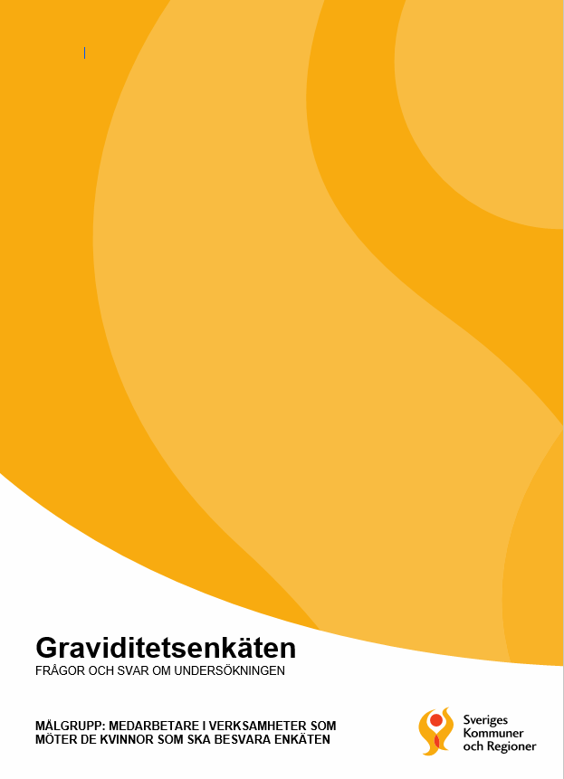
Vanliga frågor om Graviditetsenkäten, 3
Vad händer den 1 oktober?
Den 1 oktober börjar alla tre delar av Graviditetsenkäten att skickas ut.
Det innebär att om en kvinna födde barn den 2 oktober förra året, kommer hon att få del tre av enkäten i sin inkorg på 1177.se.
Kvinnorna måste aktivt logga in på 1177.se, samt fylla i sina kontaktuppgifter för att ha möjlighet att besvara enkäten.
Fler frågor?
SKR har uppdaterat ”Frågor och svar för medarbetare om Graviditetsenkäten”.
De är utskickade till regionens kontaktperson samt utsedd kommunikatör.
Notes:
Vad händer den 1 oktober?
Den 1 oktober 2020 börjar alla tre delar av Graviditetsenkäten att skickas ut. En kvinna som födde barn den 2 oktober 2019 kommer att få del tre utskickad. På motsvarande vis kommer kvinnor som är i vecka 25 eller födde barn för åtta veckor sedan att få enkäten. Förutsättningen för att få enkäten, är att hon har loggat in på 1177.se och fyllt i sina kontaktuppgifter.

Slide 9
”Hur svarar jag på Graviditetsenkäten?”
Gå till webbplatsen https://www.1177.se.
Klicka på ”Logga in”, högst upp på sidan.
Klicka på ”Logga in” mitt på nästa sida med en nyckelsymbol. Någon form av e-legitimation krävs sedan av säkerhetsskäl, exempelvis Bank-ID.
I inloggat läge, klicka på ”Inställningar” under kvinnans namn, högst upp på sidan.
Fyll i kontaktuppgifterna. Välj gärna att få ”Avisering från 1177 Vårdguiden” via e-post och/eller sms.
Klicka på ”Spara” längst ner.
Sekretess
Svaren i Graviditetsenkäten
kan inte härledas till enskild person.
Resultaten presenteras på gruppnivå för verksamheten, när ett minimiantal deltagare fyllt i enkäten.
För eventuell framtida forskning krävs också avidentifiering samt tillstånd från Etikprövningsnämnden.
Prova gärna själv att logga in på 1177.se och gå igenom dessa steg.

Slide 10
5 steg på 1177.se
Notes:
TIPS: Om ni visar presentationen på ett möte, låt alla deltagare testa att logga in medan ni sitter tillsammans. Då kan ni gemensamt gå igenom stegen medan ni klickar er igenom presentationen

Slide 11
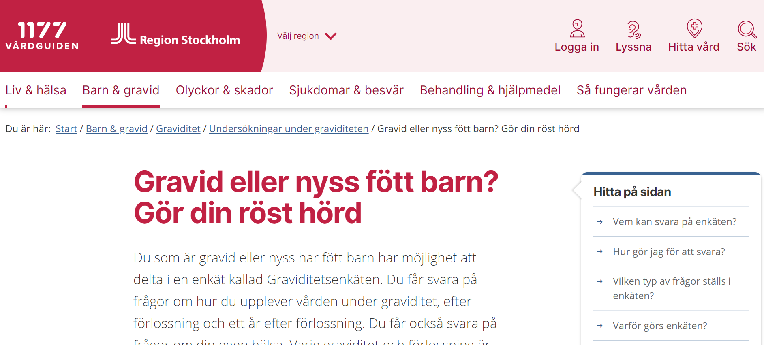
Notes:
1. Klicka på logga in, högst upp på sidan

Slide 12
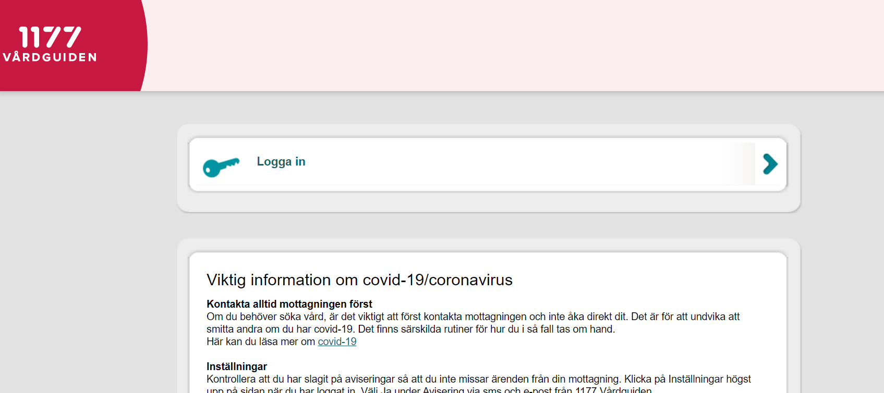
Notes:
2. Då kommer man till en inloggningssida – välj att logga in.

Slide 13
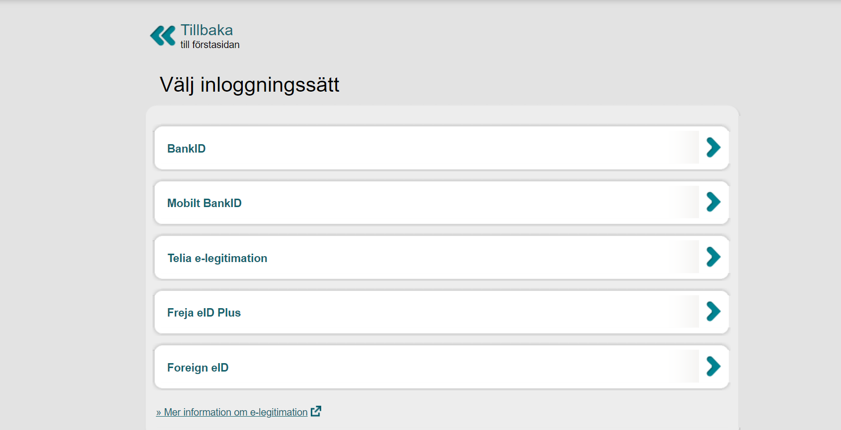
Notes:
3. Kvinnan väljer den typ av e-legitimation hon använder och loggar in.
Av sekretess- och säkerhetsskäl måste en e-legitimation användas för att se sina uppgifter på 1177.se.
Hur når vi kvinnor som inte har e-legitimation?
Har kvinnan inte e-legitimation, så kommer man inte åt sin Graviditetsenkät eftersom man inte kan logga in på 1177.se.
Statistik från 1177 säger dock att vi når en majoritet inom målgruppen. Enligt webbsidan bank-id.se har drygt 98 procent av alla 21-40-åringar har ett Bank-ID, vilket kan användas på 1177.se
Med den kunskap vi har idag, så finns Graviditetsenkäten fram till 31 december 2022.
Regionerna har beslutat, att för denna enkät och period, använda enbart en elektronisk enkät via 1177.se .

Slide 14
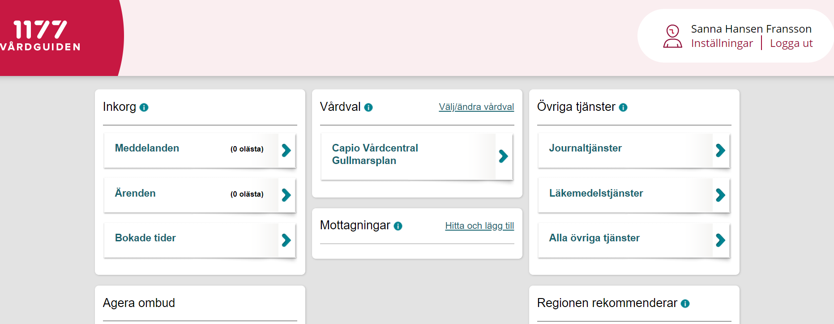
Notes:
4. Detta är förstasidan när man loggat in. Klicka på inställningar högst upp på sidan

Slide 15
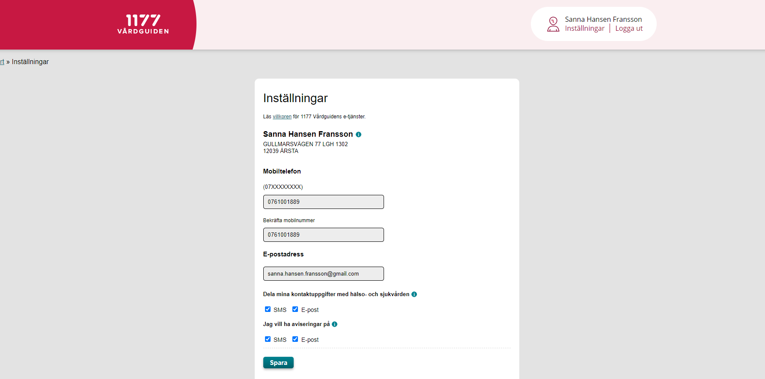
Notes:
5. Kvinnan fyller i sina kontaktuppgifter. För att enklast få reda på när de olika delarna av enkäten kommer – klicka i ”aviseringar”.
Kvinnan fyller i sina uppgifter alternativt kontrollerar att de stämmer
Klickar i att hon vill ha aviseringar per sms och/eller e-post (man kan med fördel ha båda)
Trycker på spara
Klart!

Slide 16
Kommunikation Graviditetsenkäten

Slide 17

Du som träffar kvinnorna är viktigaste kanalen
Den viktigaste kommunikationen sker i den verksamhet som dagligen möter kvinnorna. SKR har tagit fram regionanpassade bilder, affischer samt broschyr att dela ut till kvinnorna som är målgrupp för Graviditetsenkäten.
Personal som har en relation till kvinnan har en unik möjlighet att bygga förtroende även för Graviditetsenkäten. Uppmana gärna kvinnorna att logga in, ange sina kontaktuppgifter samt slå på aviseringar på 1177.se, så får enkäten en så bra svarsfrekvens som möjligt.
Ju fler som svarar, desto bättre resultat för uppföljning och utveckling får varje region.

Slide 18
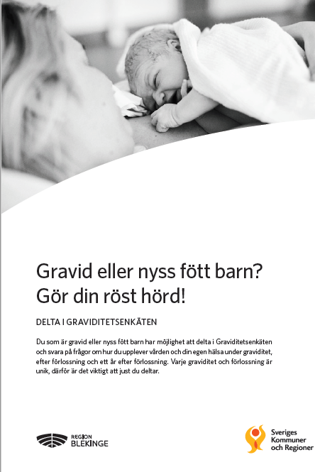
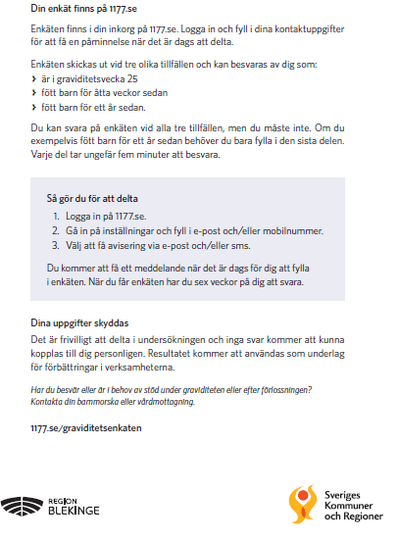
Kommunikationsstöd
Material riktat till kvinnorna
Affisch (A4/A3) att sätta upp hos verksamheterna
Dubbelsidig broschyr (A5) med information om Graviditetsenkäten att dela ut till kvinnan när ni ses.
Broschyren finns översatt till engelska, arabiska, persiska, finska, franska, spanska och somaliska.
Underlag med texter och bild till digitala skärmar, webbplatser
samt sociala medier
Information på www.1177.se/graviditetsenkaten
Material riktat till verksamheterna
Frågor och svar om Graviditetsenkäten – för medarbetare (PDF)
PPT-presentation (denna)
Dubbelsidig, regionanpassad broschyr

Slide 19
Vad är viktigt att tänka på för mig som jobbar i mödrahälsovården?
Mödrahälsovården är kvinnornas första kontakt med Graviditetsenkäten. Berätta gärna redan på inskrivningssamtalet att Graviditetsenkäten finns, vad den är och varför den är viktig.
För att kvinnorna ska få enkäten krävs en registrering i Graviditetsregistret, så det är viktigt att göra.
Lämna gärna över broschyren och i de fall det behövs, informera om hur man loggar in och anger kontaktuppgifter på 1177.se.
Påminn vid besöket i graviditetsvecka 24-25, om att första delen av Graviditetsenkäten snart kommer via 1177.se.
Ge, om möjligt, även en påminnelse sista tiden innan förlossning om att kvinnan kommer att få en enkät åtta veckor efter förlossning.
Vid graviditeter som avslutas innan vecka 22+0, så måste detta registreras manuellt i Graviditetsregistret, annars kommer kvinnan att få enkäten i vecka 25.

Slide 20
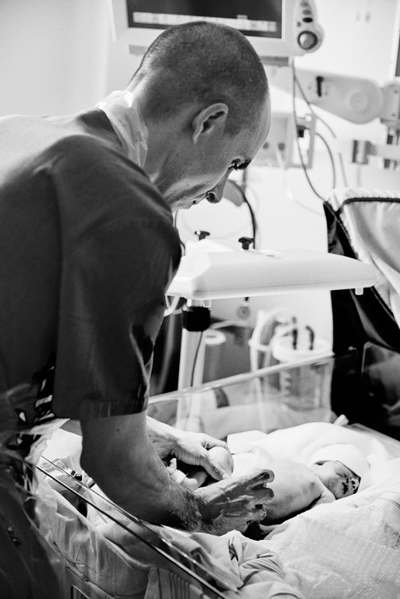
Vad är viktigt att tänka på för mig som jobbar på förlossningsklinik?
De viktigaste informationstillfällena för Graviditetsenkäten är i mödrahälsovården och barnhälsovården - inte minst för att kvinnorna mottar så mycket annan information under sin tid på förlossningen och BB.
Viktigt för dig som jobbar på förlossningsklinik är att känna till att Graviditetsenkäten finns, samt vid vilka tillfällen under och efter graviditet den går ut.

Slide 21
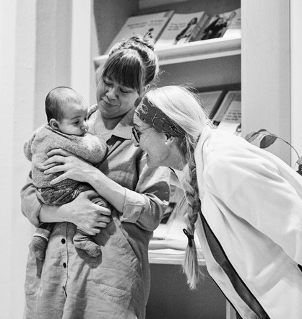
Vad är viktigt att tänka på för mig som jobbar i barnhälsovården?
Två av tre delenkäter når kvinnorna efter förlossning. Därför är barnhälsovården en mycket viktig informationskanal.
Du som träffar kvinnan kring åtta veckor efter förlossning, samt eventuellt vid ettårskontrollen, ta upp Graviditetsenkäten och fråga om hon fått de
olika delarna.
Ge vid behov information om hur man loggar in och
anger kontaktuppgifter på 1177.se.

Slide 22

Vad händer nu?
Graviditetsenkäten lanseras den
1 oktober 2020.
Undersökningen är planerad att pågå till och med december 2022. Justeringar av enkäten kan komma att göras under denna tid.
Information om att Graviditetsenkätens lansering kommer att kommuniceras av SKR och regionerna vid lansering.

Slide 23
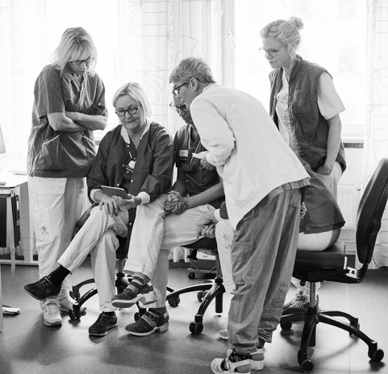
Vad görs med resultaten?
Resultaten återförs till verksamheterna löpande, genom systemet för Nationell Patientenkät. Varje vårdenhet inom mödrahälsovård och förlossning kommer att kunna logga in och följa sina resultat.
Informationen kommer också att vara tillgänglig via Graviditetsregistret, mer information kommer att finnas på registrets hemsida.
Nationella resultat kommer att kommuniceras externt en eller ett par gånger per år av SKR.
Notes:
Resultaten kommer att återföras till verksamheterna löpande, genom systemet för Nationell Patientenkät.
Varje vårdenhet inom mödrahälsovård och förlossning kommer att kunna logga in och följa sina resultat.
Verksamheterna utser själva vem som får inloggningsuppgifter och kontaktpersonen för Nationell Patientenkät i varje region kommer att hjälpa till med registrering. Mer information om detta skickas ut separat.

Slide 24
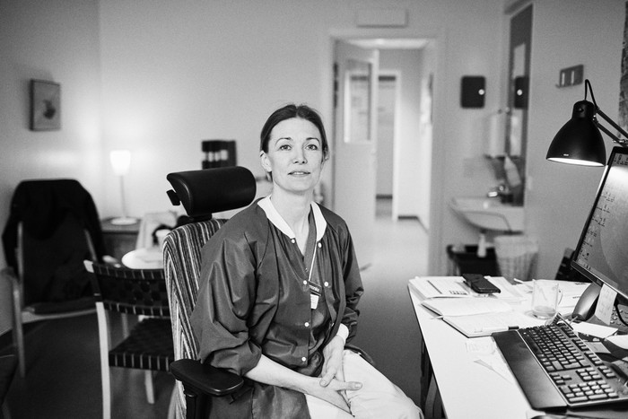
Jag har frågor – vem har svar?
Du hittar den senast uppdaterade informationen på SKR:s webbsida om Graviditetsenkäten.
Gå in här, eller sök på ”Graviditetsenkäten” på skr.se.
Om du har frågor om enkäten är du i första hand välkommen att höra av dig till kontaktpersonen för satsningen i din region.
Har du synpunkter på enkäten, informationsmaterial, eller annat du vill dela med dig av?
Hör av dig till graviditetsenkaten@skr.se

Slide 25
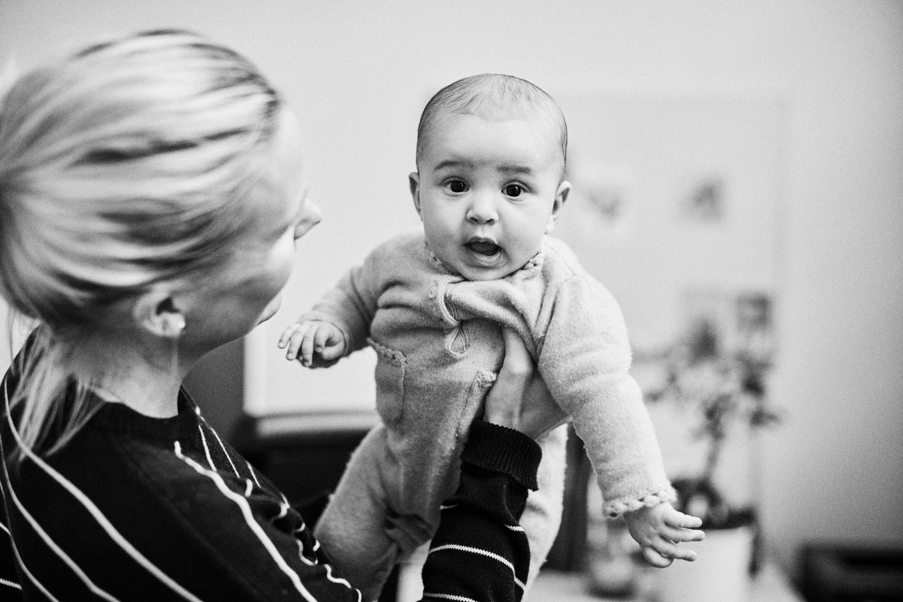
TACK!

